Slide 1

学习汇报
汇报人：刘钰斌
日期：2023.11.9

Slide 2
学习进度
1.学习部分机器学习内容代码实现（包含算法）
2.李宏毅机器学习2021-2022第一二节（部分）

Slide 3
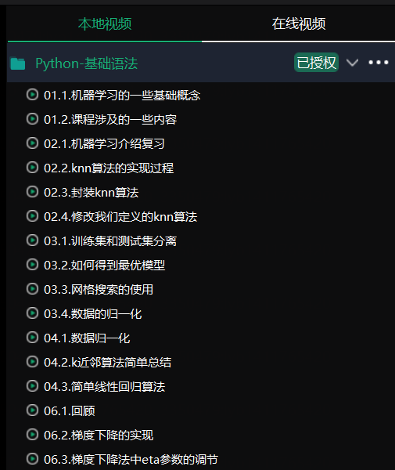
1.学习部分机器学习内容代码实现（包含算法）
课程来源：六星教育腾讯课堂
环境：python+jupyter

Slide 4
1.学习部分机器学习内容代码实现（包含算法）
一些概念：数据集中每一列表达样本的一个特征(feature)，每一行代表一个样本(sample)
样本的特征经常使用X来代表，代表矩阵
样本的目标值 y

Slide 5
1.学习部分机器学习内容代码实现（包含算法）
机器学习： 分类任务、回归任务
监督学习：给机器的训练数据 有标记label 有答案
非监督学习：给机器的训练数据没有标记 没有答案
半监督学习：一部分有标记，一部分没有标记
增强学习：根据周围环境的情况，采取行动，然后根据行动的结果，学习行动的方式，非常适合机器人
批量学习：模型固定，不会发生改变，面对新的数据，无法进行优化
在线学习：不断的学习，应用模型 得到结果，同时不断的更新模型

Slide 6
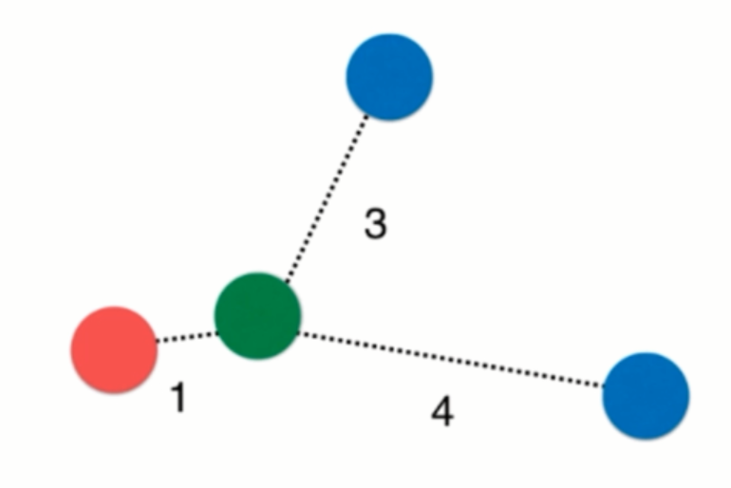
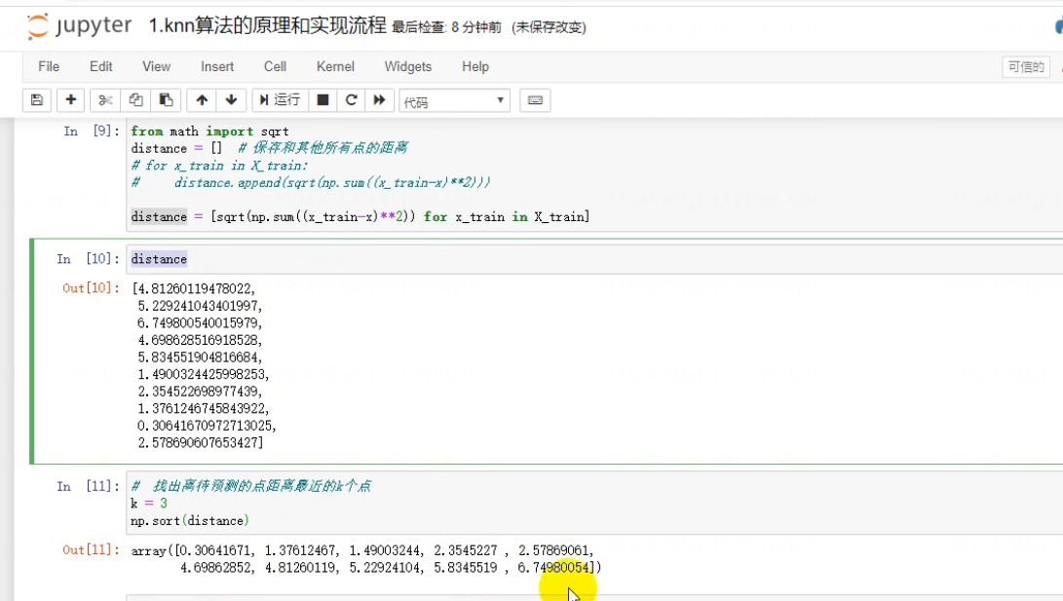
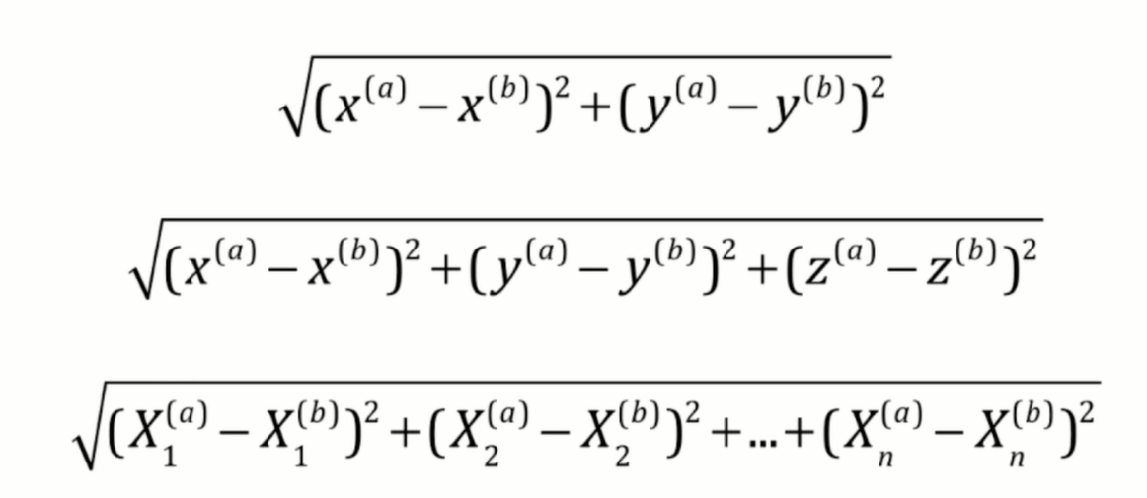
1.学习部分机器学习内容代码实现（包含算法）
knn算法(k近邻算法)(k nearest neighbor)

Slide 7
超参数：在执行程序之前需要确定的参数
knn中的超参数：
weights ：权重
uniform: 不考虑距离带来的权重问题
distance: 距离做作为计算的权重

Slide 8
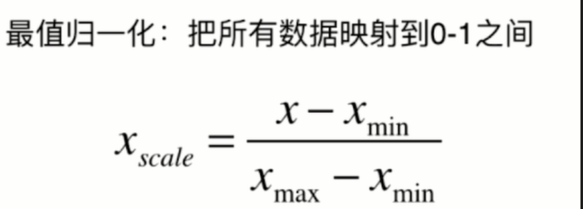
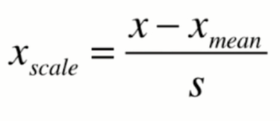
归一化
最值归一化 ： normalization
均值方差归一化： standardization

Slide 9
KNN总结
knn： 天然可以解决分类的算法
思想简单，效果强大
缺点： 效率很低
缺点： 高度数据相关outlier
缺点： 预测的结果不具有可解释性
缺点： 维数灾难： 随着维度的增加，看似很相近的点，之间的距离会越来越大

Slide 10
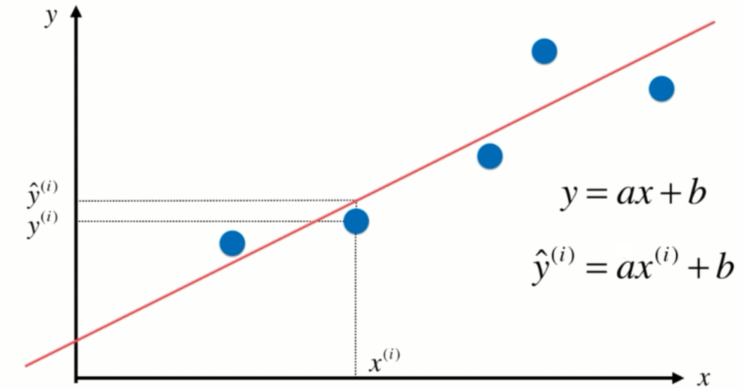
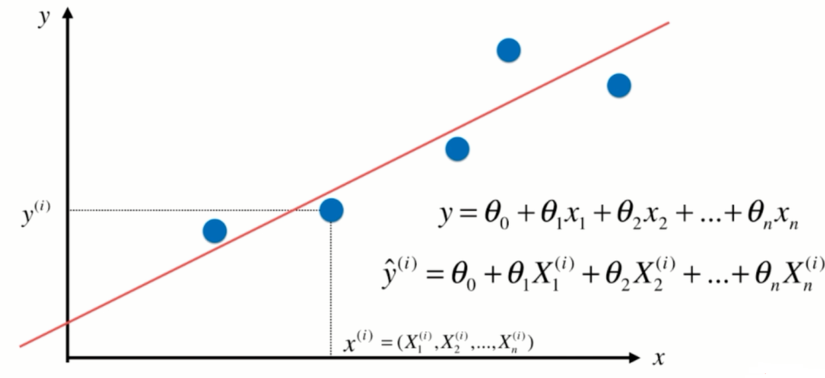
线性回归：判断数据的特征和目标值之间具有一定的线性关系
最简单的线性回归：样本的特征只有一个，用线性回归法进行预测，叫做简单线性回归
推广到样本特征有多个，多元线性回归

Slide 11
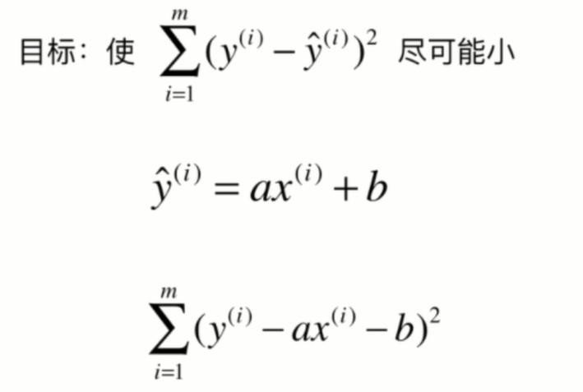
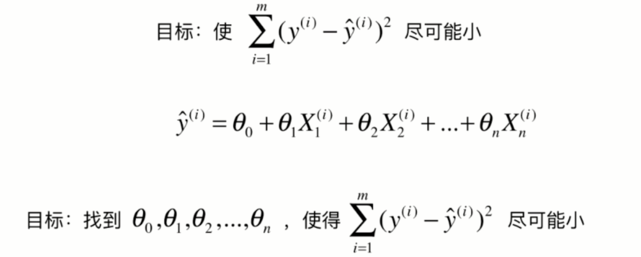


线性回归模型评优

Slide 12
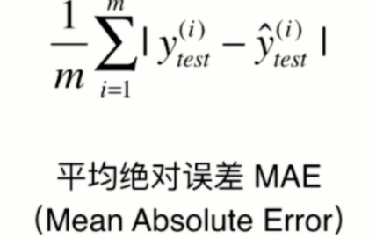
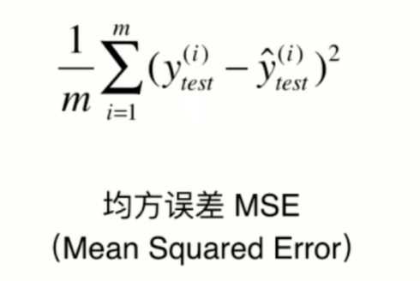
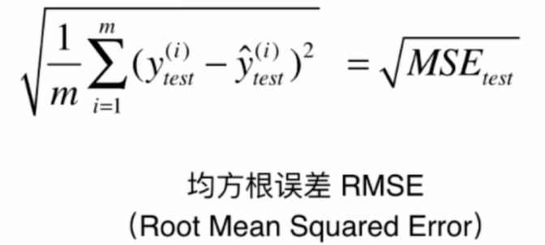
误差

Slide 13
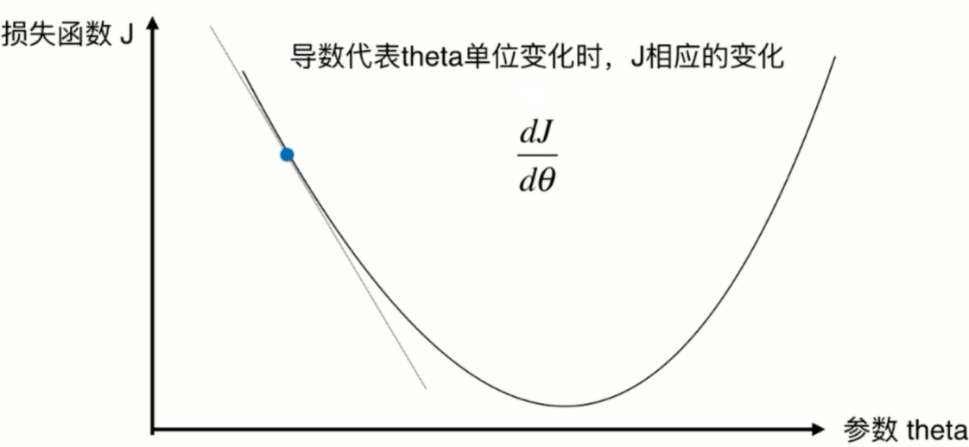
梯度下降法
梯度下降不是一个机器学习算法，既不是在做监督学习，也不是在做非监督学习，是一种基于搜索的最优化方法
作用：最小化一个损失函数
梯度上升法：最大化一个效用函数

Slide 14
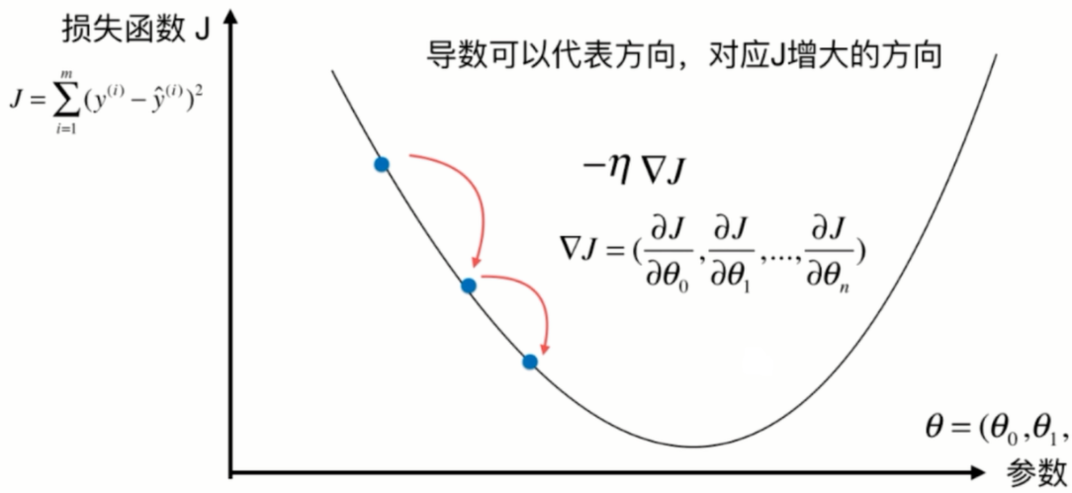
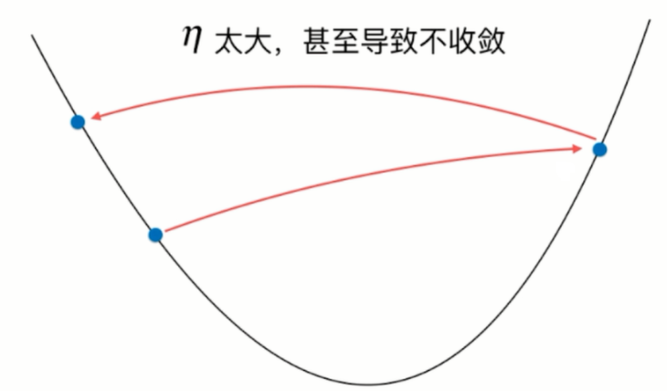
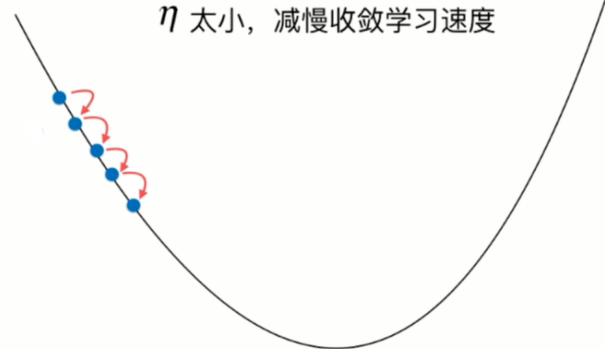
梯度下降法
eta叫做学习率，learning rate
eta的取值影响我们求得最优解的速度
eta如果取值过小，收敛太慢
eta取值过大，可能甚至得不到最优解
eta他是梯度下降法的一个超参数
并不是所有的函数都有唯一的极值点
线性回归的损失函数具有唯一的最优解gradient inscent

Slide 15
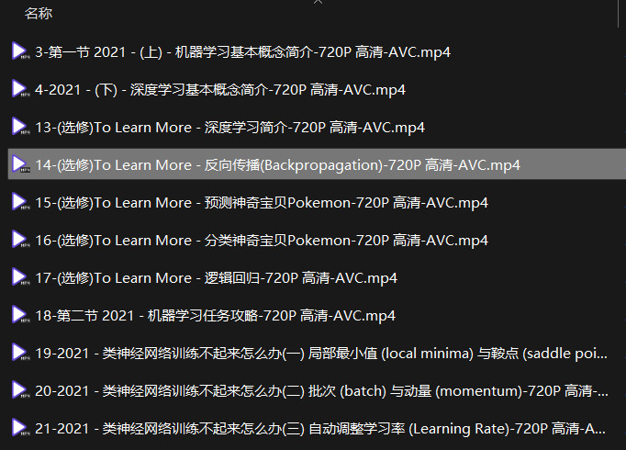
2.学习李宏毅机器学习2021-2022部分课程
基本概念
反向传播
预测、分类、逻辑回归
类神经网络训练调优
局部最小值与鞍点
批次与动量
自动调整学习率

Slide 16
反向传播
一种优化算法，用于训练神经网络。
通过计算梯度来更新神经网络中的权重和偏差，以最小化损失函数的方法。
前向传播：输入数据通过神经网络前向传播。输入层、隐藏层，到达输出层。
计算损失：损失函数评估了模型的性能，将损失最小化。
反向传播：通过链式法则，反向传播算法从输出层到输入层计算每个参数的梯度。
梯度下降：沿着梯度的反方向更新参数，以减小损失。使得损失逐渐减小，直到达到最小值或陷入局部最小值。
重复执行以上步骤

Slide 17
局部最小值与鞍点
都是与梯度下降算法（包括反向传播）相关的概念。它们描述了损失函数的不同特性
局部最小值：局部最小值是指在某一点附近，损失函数的值比该点附近的任何其他点都要低，但不一定是全局最小值。
鞍点：指在某一点附近，损失函数的梯度为零，但不是局部最小值。鞍点可以看作是损失函数在某个方向上是局部最小值，而另一个方向上是局部最大值的点。在鞍点附近，梯度下降算法可能会很慢，因为梯度为零，但鞍点通常不是优化的终点。
对于深度学习中的神经网络训练，鞍点问题比局部最小值更常见。神经网络的参数空间大、包含大量参数、损失函数非凸等。
解决方案：动量、调整学习率等

Slide 18
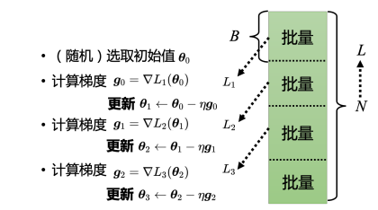
分批量进行梯度下降
实际上是拿一个批量算出来的 L1, L2, L3 来计算梯度。
把所有的批量都看过一次，叫做一个回合（epoch），每一次更新参数叫做一次更新。
更新跟回合是不同的东西。每次更新一次参数叫做一次更新，把所有的批量都看过一遍，叫做一个回合。
要把所有的数据都看过一遍，才能够更新一次参数，因此其每次迭代的计算量大。但相比随机梯度下降，批量梯度下降每次更新更稳定、更准确

Slide 19
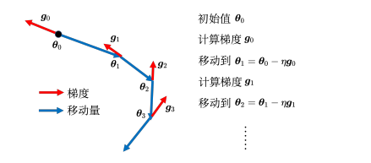
动量法：是另外一个可以对抗鞍点或局部最小值的方法。
初始参数为 θ0，计算梯度
往梯度的反方向更新参数
新的位置再计算一次梯度
再往梯度反方向去更新参数。

Slide 20
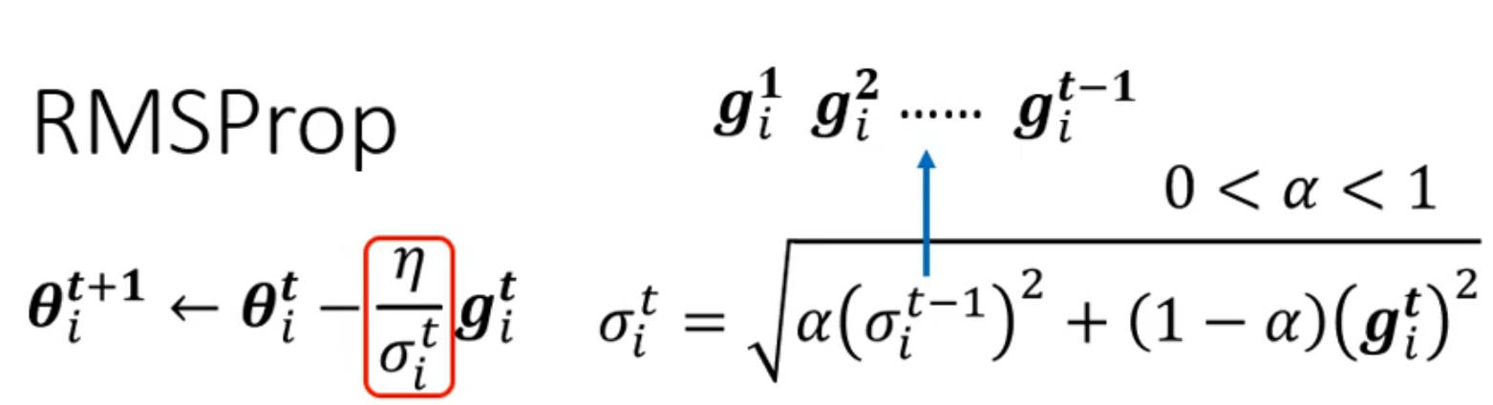
自适应学习率：
RMSprop算法，用于深度学习梯度计算的方法
一种用于优化算法中的学习率策略
允许学习率在训练过程中自动调整，更有效地收敛到最优解。
传统的固定学习率可能对于不同问题或在训练的不同阶段效果不佳

Slide 21
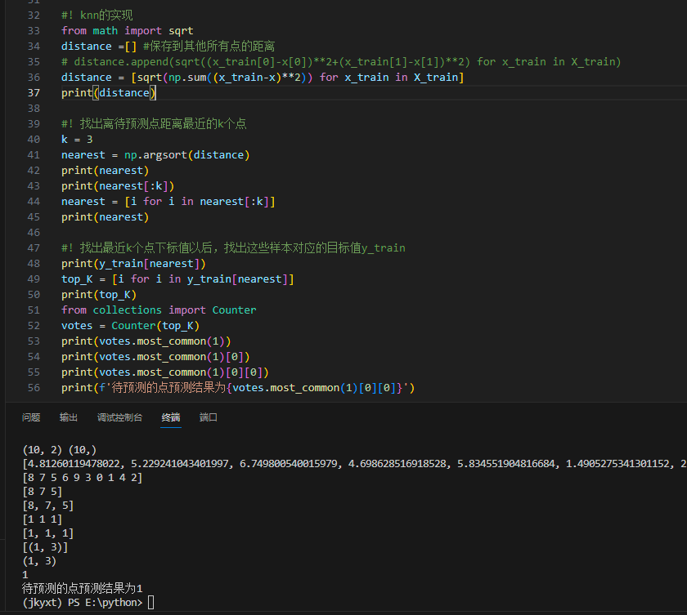
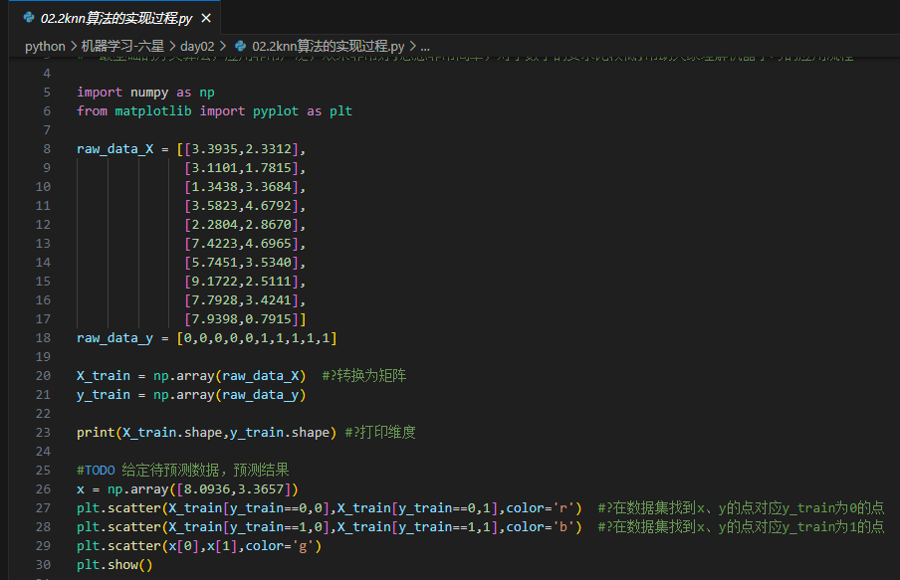
Knn算法代码原理实现

Slide 22
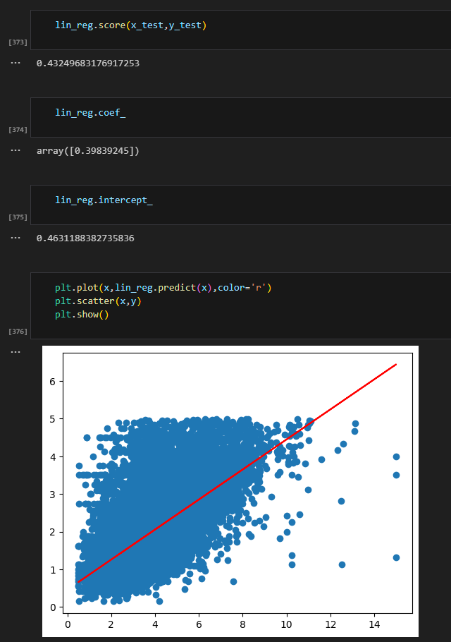
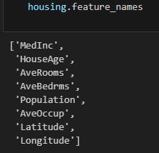
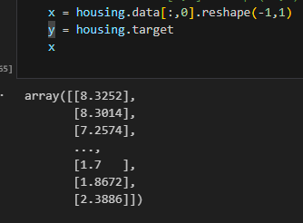
多元线性回归代码
加利福尼亚住房数据（代替波士顿住房）
fetch_california_housing
单特征值

Slide 23
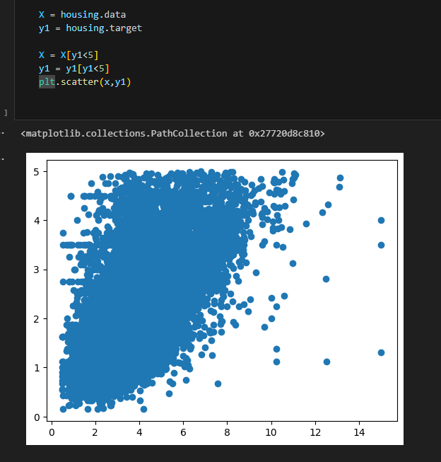
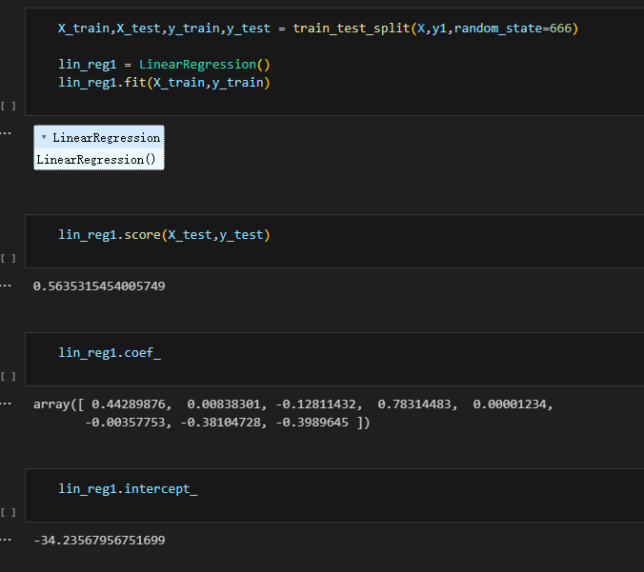
多元线性回归代码
多特征值

Slide 24
下周计划
在sklearn中使用梯度下降
在线性回归中使用梯度下降
随机梯度下降法
李宏毅机器学习第二节（续）、第三节

Slide 25
汇报完毕

